Slide 1
Entre a civilidade e o submundo da política
30 de julho de 2023

Slide 2
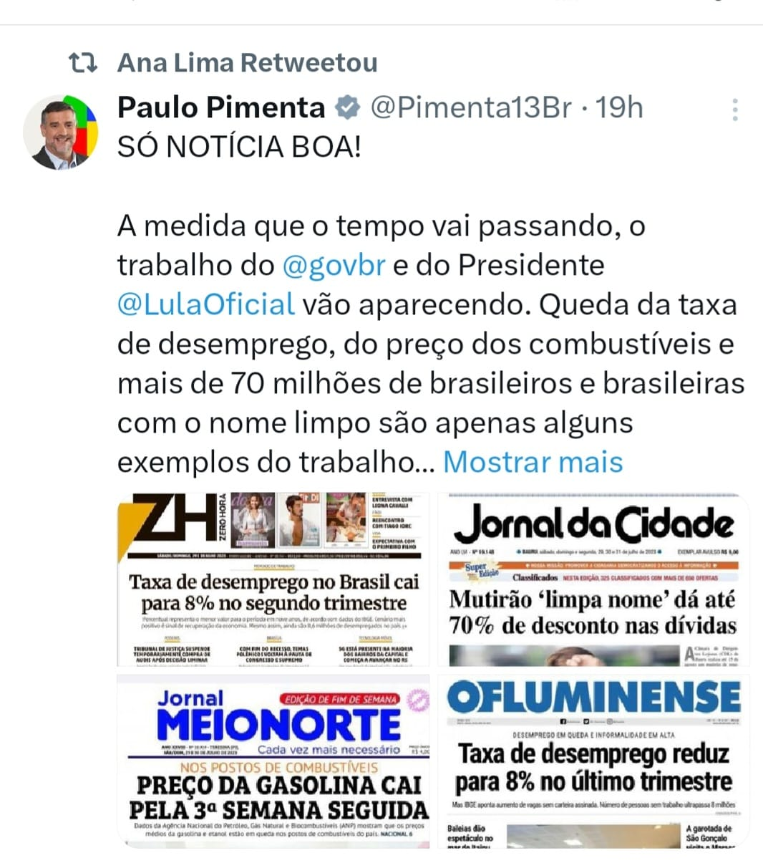
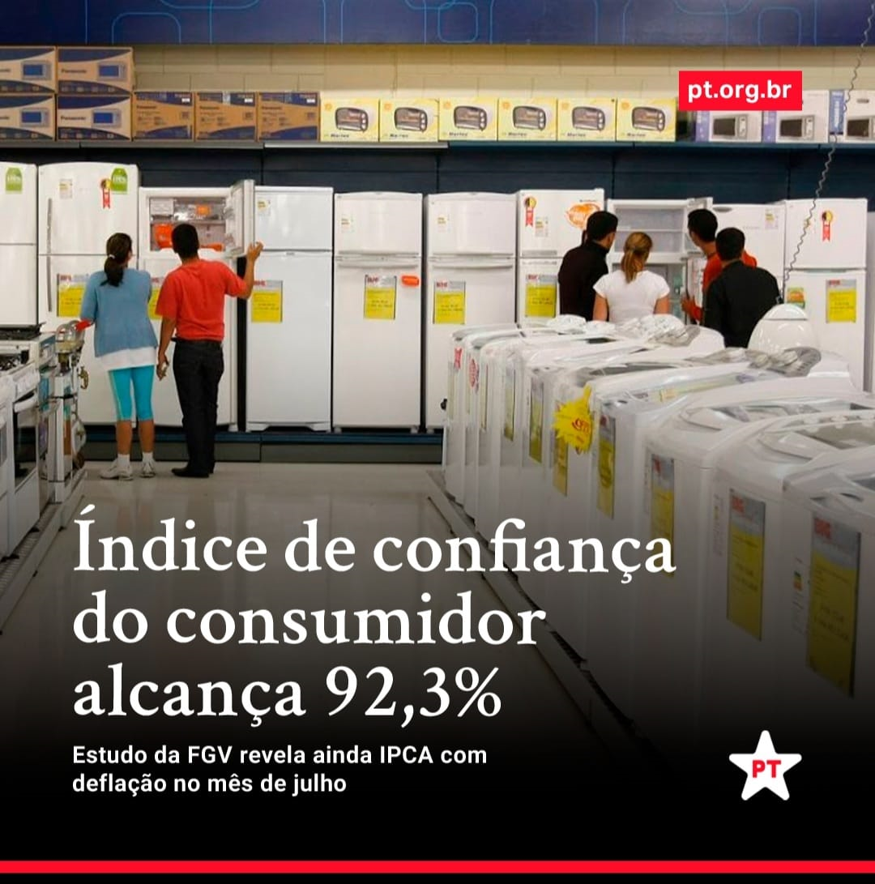
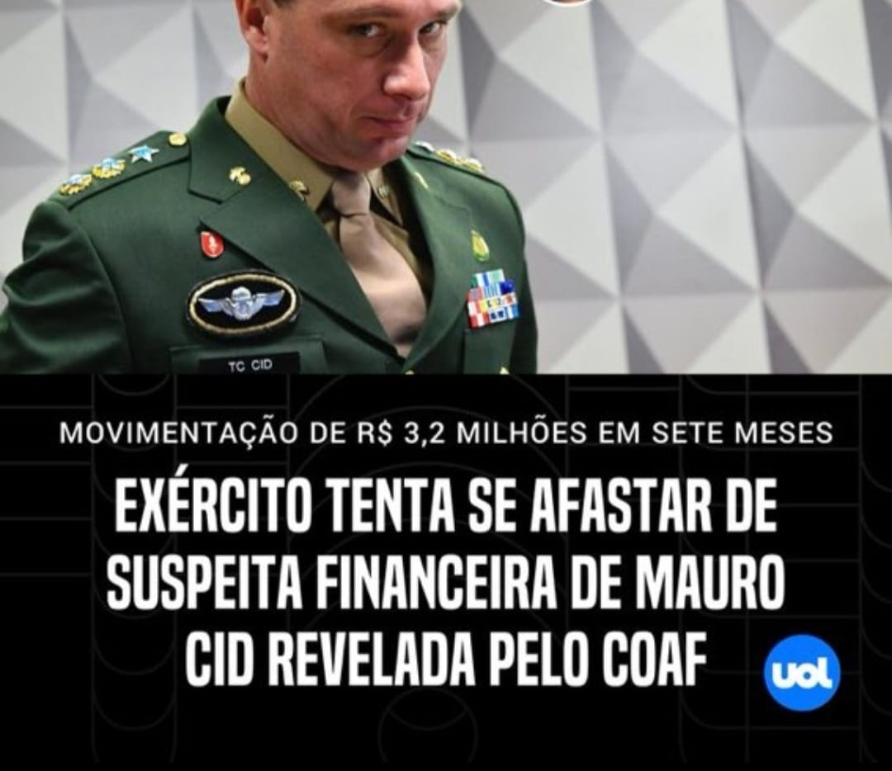
Governo sente bom momento

Slide 3
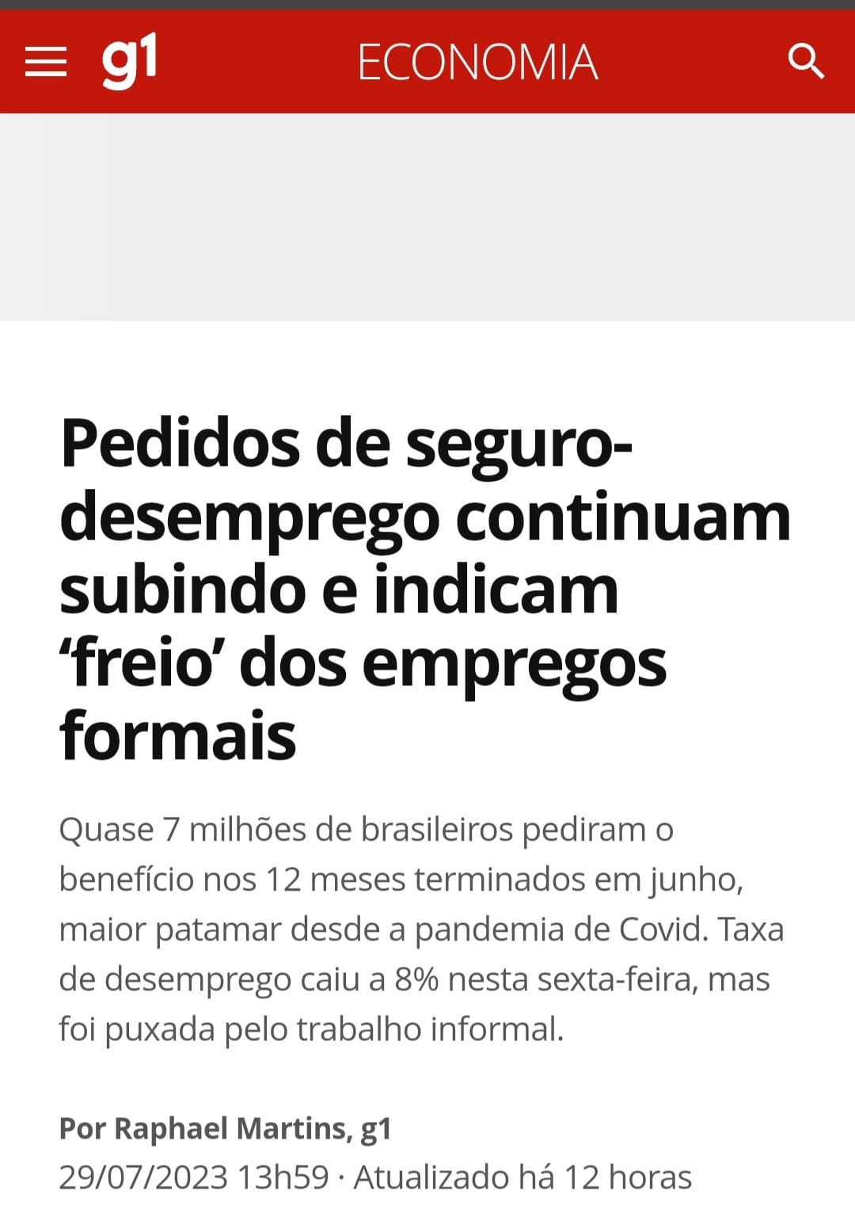
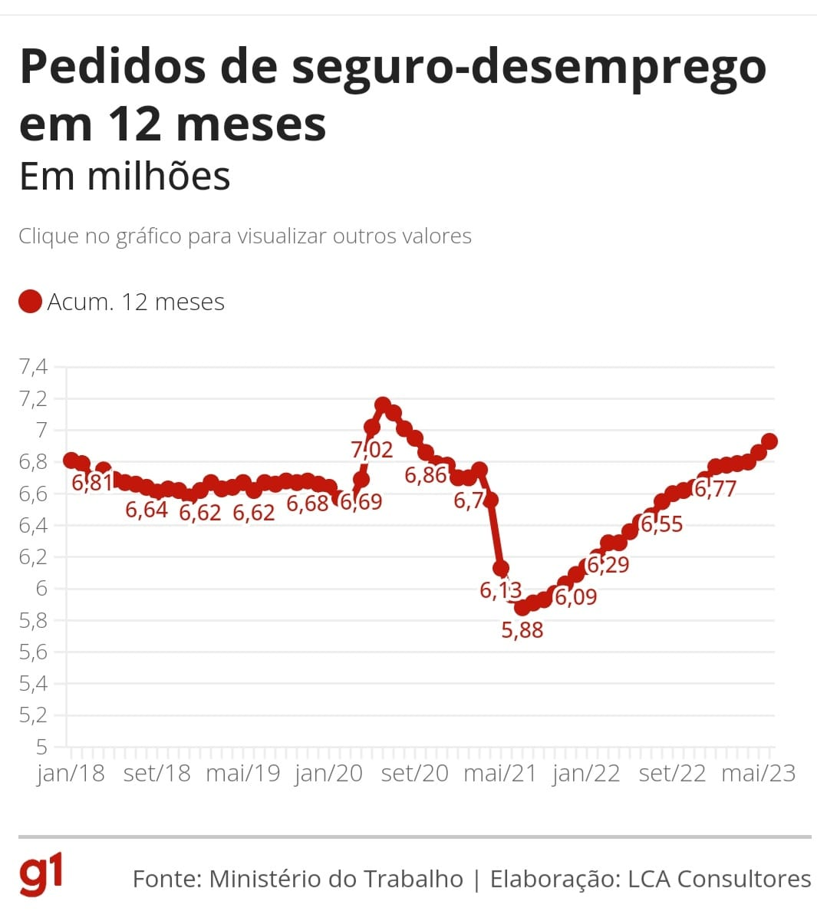
Mas...
Se o desemprego cai 8% no segundo trimestre…
… a qualidade do empregos não é tão boa

Slide 4
Nos últimos anos, junto da melhora da ocupação houve recordes de informalidade, que passaram dos 40% em vários trimestres desde então.
01
Os dados do Cadastro Geral de Empregados e Desempregados (Caged) apontam para uma formação menor de vagas formais no país.
02
De acordo com o Ministério do Trabalho, 1,02 milhão de vagas formais foram criadas no país nos seis primeiros meses deste ano.
03
O número representa um recuo de 26,3% na comparação com o mesmo período de 2022, quando foram criados 1,38 milhão de empregos com carteira assinada
04

Slide 5
Economia bombando, mas ...

Slide 6
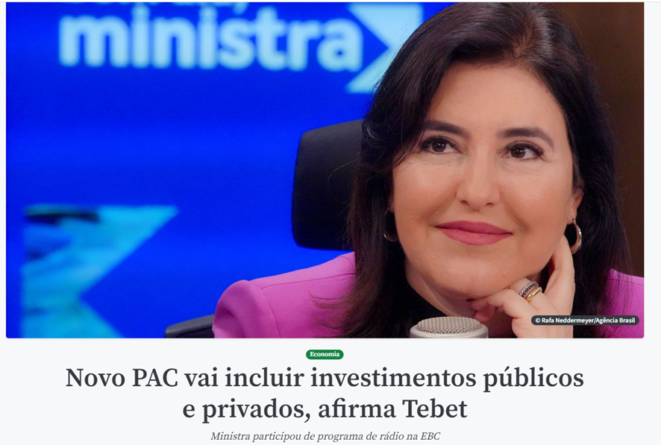
Anúncio do novo pac, mas ...

Slide 7
O desenho do novo pac
“Teremos praticamente três linhas de frente: investimento público, com base no valor do orçamento; investimentos privados, através de concessões, rodovias, portos, aeroportos, ferrovias, capotagem, navegação. E também parcerias público-privadas, que a gente chama de PPP.”
“Estamos esperando o arcabouço ser aprovado para ver o quanto de espaço fiscal a gente vai ter – mais R$ 30 bilhões, menos R$ 30 bilhões – para falar o valor desse pacotão”, concluiu a ministra.

